Slide 1
Patrón de diseño
Visitor

Slide 2
Visitor
Este patrón permite añadir funcionalidades a una clase sin tener que modificarla, siendo usado para manejar algoritmos, relaciones y responsabilidades entre objetos.

Slide 3
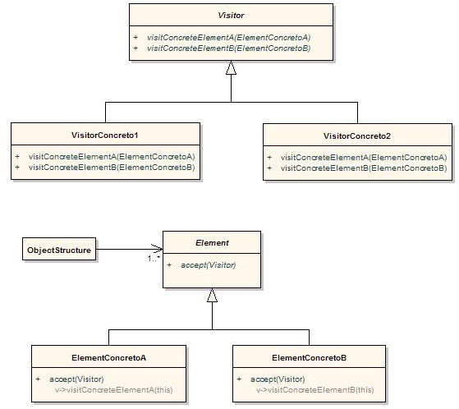
Diagrama de clases

